Slide 1
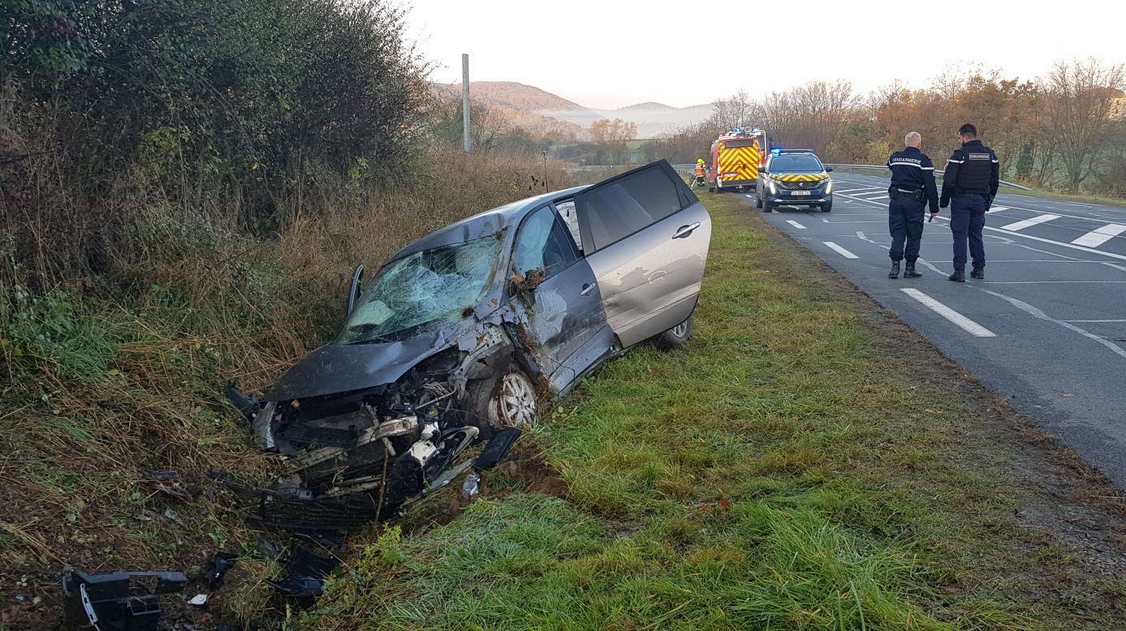
Prédiction de la gravité des accidents de la route en France
Hugo CARLIN, Valentine CROIBIEN, Emilie PIERQUIN, Adrien SAGRAFENA
10 janvier 2022

Slide 2
Rappel sur le travail effectué
Traitement des données
Construction de la base
Statistiques descriptives
Description des variables
Graphiques
Nettoyage de la base
Décider des variables à garder
Croisement avec gravité

Slide 3
Objectifs de la quinzaine
Modèles et classifications
Chercher le meilleur modèle
Commencer la rédaction du rapport
Chercher la meilleure prédiction
Introduction
Statistiques descriptives

Slide 4
Recherche de la meilleure prédiction
Variable à prédire : Gravité de l’accident
Régression logistique
SVM
Random Forest
XGBoost

Slide 5
Recherche du modèle le plus efficace
Modèle complet
Cross-Validation
AIC
BIC

Slide 6
Observations
Algorithmes trop coûteux en temps
Besoin d’élaguer
Diminution des individus
Diminution des variables

Slide 7


Résultats de la quinzaine
Modèles et classifications
Chercher le meilleur modèle
Commencer la redaction du rapport
Chercher la meilleure prédiction

Slide 8
Objectifs pour la prochaine quinzaine
Trouver la méthode la plus appropriée
Terminer la rédaction du rapport
En termes de modèle
En termes de prédiction

Slide 9
Merci de votre attention !

